Slide 1

Como a DUIMP
Está Simplificando o Despacho Aduaneiro no Brasil

Slide 2


Rafael Vanin Pinto
Diretor de Comério Exterior na Efficienza Negócios Internacionais
Membro do Conselho de Comércio Exterior da FIERGS (CONCEX)
Bacharel em Ciência da Computação (UCS)
Desenvolvedor de Sistemas Delphi/SQL Server/PHP
Habilitação em Tecnologia Cervejeira (ESCM/SC)

Slide 3
DUIMP
A DUIMP (Declaração Única de Importação)
Documento que unifica e simplifica o processo de despacho aduaneiro no Brasil
Implementada para modernizar o sistema de importação
Centraliza informações que antes eram distribuídas em vários documentos,
Reduz a burocracia, o tempo de processamento e os custos operacionais
Melhora a transparência e a rastreabilidade das operações de importação
Integra dados de diferentes órgãos governamentais.

Slide 4
DUIMP - Objetivos
Os principais objetivos da DUIMP (Declaração Única de Importação) são:
Simplificação do Processo: Unificar diversas etapas do despacho aduaneiro em um único documento.
Agilidade: Reduzir o tempo de processamento das importações.
Redução de Custos: Diminuir os custos operacionais associados ao despacho aduaneiro.
Transparência: Melhorar a rastreabilidade e a visibilidade das operações de importação.
Integração: Facilitar a comunicação e o intercâmbio de dados entre órgãos governamentais e importadores.

Slide 5
Histórico e Evolução da Legislação
Século XIX: A estrutura inicial da legislação aduaneira foi estabelecida com o Código Aduaneiro de 1850, que regulava a importação e exportação de mercadorias.
Anos 1940: A criação do Departamento da Receita Federal, em 1946, marcou uma fase de modernização na administração tributária e aduaneira.
Anos 1990: Com a abertura econômica, houve uma revisão significativa das normas, levando à modernização do sistema aduaneiro. A introdução do Sistema Integrado de Comércio Exterior (Siscomex) em 1997 foi um marco nesse processo.
Anos 2000: A legislação continuou a evoluir com a inclusão de novas tecnologias e a busca por maior eficiência. Em 2006, foi implementada a Lei nº 11.945, que trouxe mudanças significativas para o despacho aduaneiro.
2021: A introdução da DUIMP representou um avanço importante, centralizando e simplificando o processo de importação, alinhando-se com tendências globais de desburocratização e digitalização.

Slide 6

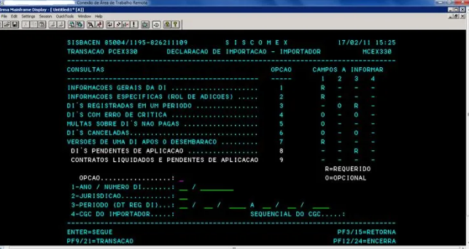
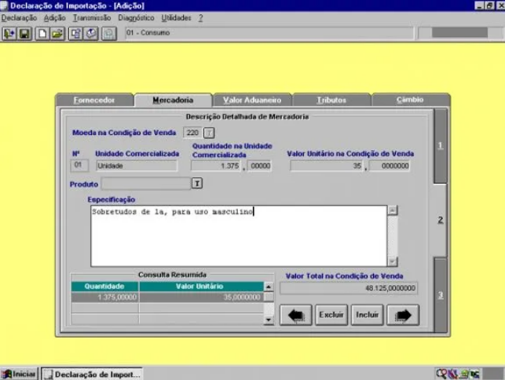
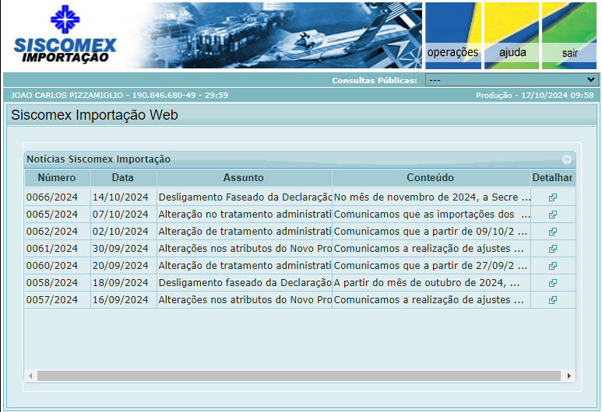
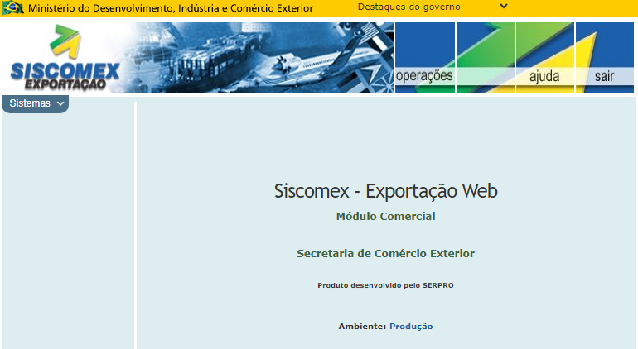
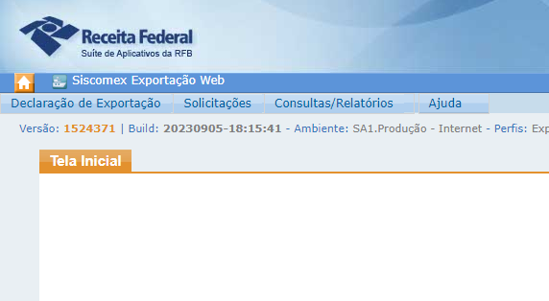
Evolução dos Sistemas e Procedimentos
Antes de 1993: Os procedimentos eram em papel
1993-1997 - Implantação do Siscomex
1997-2014
Consolidação do Comércio Exterior do Brasil
Déficit de coordenação entre órgãos do governo
Dificuldade de acesso às informações
Exigência de informações repetidas
Redundância de etapas
Uso intensivo de documentos em papel
Fonte: Coletiva de Impresa do Ministério da Fazenda em 30/09/24, disponível em :https://www.youtube.com/watch?v=UZthQs9gGg4

Slide 7
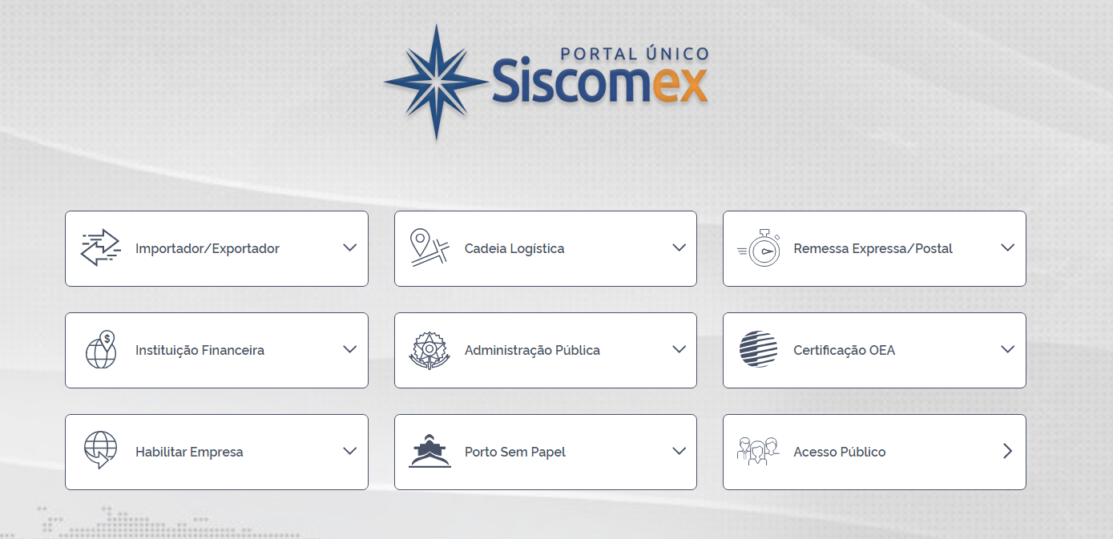
Evolução dos Sistemas e Procedimentos
2014 - Lançamento do Pucomex
Processamento antecipado (Possibilidade de registro da importação antes da chegada da carga)
Licença Flex (licença para múltiplas operações)
Canal Único DUIMP
Inspeções Coordenadas (atuação em paralelo)
Catálogo de Produtos
Pagamento Centralizado de Tributos (taxas de órgãos anuentes) e impostos cobrados em um único local)
Tecnologia da Informação e IA
Intensivo em Gerenciamento de Riscos
Fonte: Coletiva de Impresa do Ministério da Fazenda em 30/09/24, disponível em :https://www.youtube.com/watch?v=UZthQs9gGg4

Slide 8

Evolução dos Sistemas e Procedimentos
Implementações ao longo dos anos:
2015 - Anexação Eletrônica de Documentos (papper less)
2016 - Mapeamento dos processos de importação e exportação
2017 - Lançamento da DU-E - Novo processo de Exportação
2018 - Piloto da DUIMP - Novo processo de Importação
2019 - Quebra da Jurisdição + Regras de gerenciamento de riscos
2020 - Novo processo de Licenciamento na Importação
2021 - Mapeamento de Atributos - Catálogo de Produtos
2022 - Canal Único na DUIMP
2023 - CCT Importação Aéreo
2024 - Início da migração modal marítimo
Fonte: Coletiva de Impresa do Ministério da Fazenda em 30/09/24, disponível em :https://www.youtube.com/watch?v=UZthQs9gGg4
Esta Foto de Autor Desconhecido está licenciado em CC BY-NC-ND

Slide 9
Importância da DUIMP
Simplificação do Processo Aduaneiro:
A DUIMP unifica várias etapas do despacho aduaneiro, reduzindo a burocracia e permitindo que importadores e despachantes realizem o processo de forma mais ágil e eficiente.
Redução de Custos e Tempo:
Ao centralizar informações em um único documento, a DUIMP diminui o tempo necessário para o despacho aduaneiro, resultando em menores custos operacionais para as empresas.
Integração de Sistemas:
A DUIMP está integrada a diversos sistemas governamentais, o que facilita a troca de informações entre órgãos fiscalizadores e torna o processo mais transparente.

Slide 10
Importância da DUIMP
Aumento da Competitividade:
Com a modernização do processo de importação, as empresas brasileiras se tornam mais competitivas no mercado internacional, podendo atender demandas com maior rapidez.
Melhoria na Rastreabilidade:
A implementação da DUIMP melhora a rastreabilidade das operações de importação, contribuindo para a prevenção de fraudes e aumentando a segurança do comércio exterior.

Slide 11
Contexto Atual do Comércio Exterior no Brasil
Crescimento das Importações:
O Brasil tem visto um aumento nas importações, especialmente em setores como tecnologia, energia e veículos. A DUIMP surge como uma solução necessária para gerenciar esse crescimento.
Desafios Econômicos:
A economia brasileira enfrenta desafios como inflação, flutuações cambiais e problemas logísticos, tornando a eficiência nos processos de importação ainda mais crucial para as empresas.
Mudanças na Legislação:
O ambiente regulatório está em constante mudança, com novas leis e regulamentos sendo implementados para facilitar o comércio exterior. A DUIMP é uma resposta a essas necessidades.
Digitalização e Inovação:
O movimento em direção à digitalização dos processos aduaneiros é uma tendência global, e a DUIMP alinha o Brasil com essas práticas, promovendo inovação e eficiência.
Impacto da Pandemia:
A pandemia de COVID-19 alterou significativamente as cadeias de suprimentos, enfatizando a necessidade de processos mais ágeis e adaptáveis, que a DUIMP pode oferecer.

Slide 12


Inovação Necessária
1. Burocracia Excessiva:
O sistema tradicional de despacho aduaneiro no Brasil era caracterizado por uma burocracia intensa, com múltiplos documentos e etapas. A DUIMP centraliza essas informações em um único formulário, simplificando o processo.
2. Agilidade no Despacho:
A implementação da DUIMP permite uma redução significativa no tempo de despacho. Com a integração de dados e a eliminação de etapas redundantes, as importações podem ser processadas de forma mais rápida.
3. Transparência e Rastreabilidade:
A DUIMP melhora a rastreabilidade das operações de importação, permitindo que as autoridades acompanhem as mercadorias de forma mais eficiente e garantindo maior transparência nos processos aduaneiros.
\

Slide 13
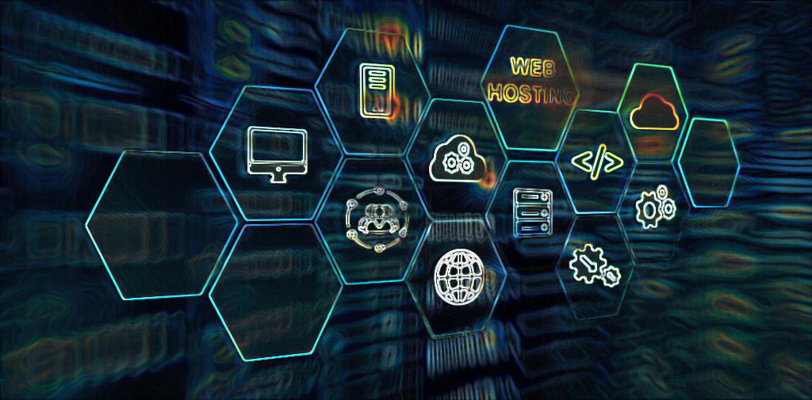
Inovação Necessária
4. Integração de Sistemas:
A DUIMP integra informações de diferentes órgãos e sistemas, facilitando a comunicação entre os departamentos governamentais e os importadores. Isso reduz erros e melhora a eficiência da fiscalização.
5. Aumento da Competitividade:
Em um ambiente global competitivo, a agilidade e a eficiência são fundamentais. A DUIMP proporciona uma vantagem competitiva para as empresas brasileiras, permitindo que respondam rapidamente às demandas do mercado.
6. Adaptação às Novas Demandas do Comércio:
A DUIMP é uma resposta às necessidades contemporâneas, permitindo maior flexibilidade e adaptação.
\

Slide 14

Inovação Necessária
7. Redução de Custos Operacionais:
Com um processo mais simples e rápido, as empresas podem reduzir custos operacionais associados ao despacho aduaneiro, tornando-se mais eficientes e sustentáveis.
8. Resiliência em Tempos de Crise:
A pandemia de COVID-19 demonstrou a vulnerabilidade das cadeias de suprimento. A DUIMP oferece uma estrutura mais resiliente, permitindo que empresas se adaptem rapidamente a mudanças inesperadas.
9. Promoção da Digitalização:
A DUIMP faz parte de uma tendência maior de digitalização nos processos aduaneiros, alinhando o Brasil com práticas globais que promovem inovação e eficiência no comércio exterior.
\

Slide 15
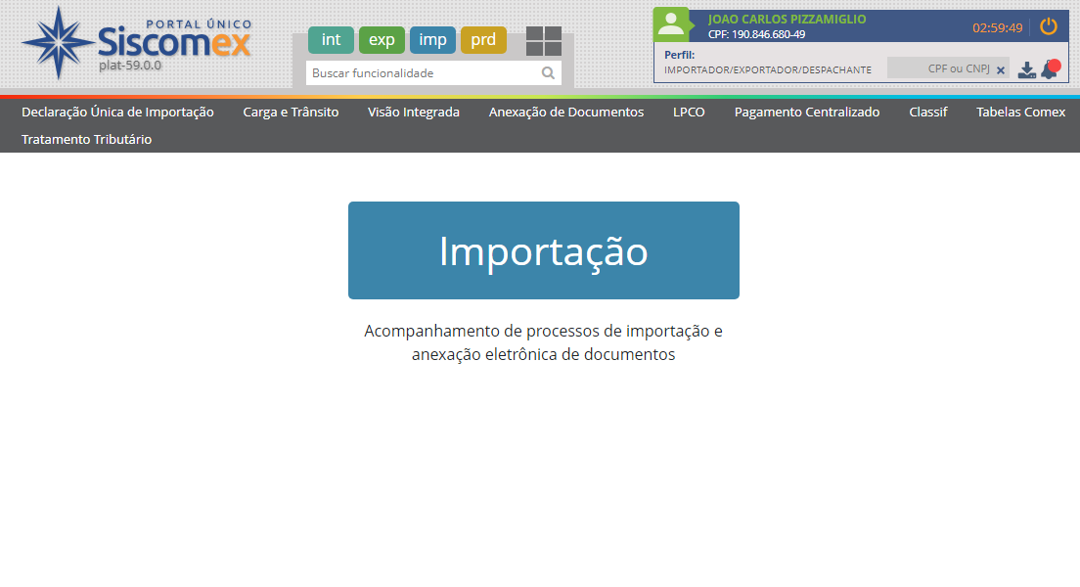
Como a DUIMP Funciona?

Slide 16
Funcionamento e Fluxo
Catálogo de Produtos e Operadores Estrangeiros
DUIMP
PCCE
TRÂNSITO
SISCARGA
Drawback
CCT
GR
Janela Única de Inspeção (JUI)
LPCO

Slide 17
Comparativo
Situação Atual | Novo Processo de Importação
Licença de Importação (LI) | LPCO / Inspeção
Fluxo Sequencial (LI → DI) | Fluxo Paralelo (LPCO / Inspeção / DUIMP)
LI Deferida é condição para Registro da DI | LPCO / Inspeção é condição para o desembaraço da DUIMP
LI com campos fixos | Formulário customizado de LPCO (Atributos)
Uma LI para cada operação | LPCO para múltiplas operações
LI utilizada para fiscalização dos anuentes | Relatório de Inspeção Física (RIF)
Análise humana de cada LI registrada | GR Administrativo
Fonte: MDIC

Slide 18
Pagamento Centralizado de Comércio Exterior (PCCE) – Visão de Futuro
Encargos de Operadores Privados (Por adesão)
Armazém
Taxa de Licenciamento e de Inspeção de Órgãos Anuentes
Terminal de Carga
Pagamento de Tributos
Despachante
Anvisa
Infraero / Operador Priv.
MAPA
Federais: II, IPI, PIS, COFINS, AFRMM, Multas, etc
Estadual: ICMS, liberação de carga exonerada
Agente de Carga
Exército
Transportador
Outros
Outros

Slide 19
Canal Único de Parametrização
Agilidade no Processo: A parametrização permite uma análise mais rápida das declarações, resultando em menos atrasos na liberação de mercadorias.
Transparência: Os importadores podem entender melhor como suas declarações estão sendo analisadas, aumentando a confiança no sistema.
Redução da Burocracia: Um canal unificado minimiza a necessidade de múltiplos registros e documentos, simplificando o processo de importação.
Apoio à Conformidade: Oferece orientações claras sobre os requisitos de importação, ajudando os importadores a se manterem em conformidade com as regulamentações.
Melhor Planejamento: Com acesso a dados e análises mais precisos, os importadores podem planejar melhor suas operações, reduzindo custos e melhorando a logística.

Slide 20
Canal Único de Parametrização
 | RFB | ANVISA | MAPA |  | CANAL DUIMP
DUIMP 1 | Verde | Verde | Vermelho | = | Vermelho
DUIMP 2 | Vermelho | Amarelo | Verde | = | Vermelho
DUIMP 3 | Verde | Amarelo | Verde | = | Amarelo
DUIMP 4 | Verde | Vermelho | Amarelo | = | Vermelho
DUIMP 5 | Verde | Verde | Verde | = | Verde
Fonte: SINDASP

Slide 21
Gerenciamento de Risco (GR)
Análise de Dados
Coleta de Informações: A Receita Federal e outros órgãos coletam dados históricos sobre importações, comportamento de empresas e padrões de mercado.
Inteligência Artificial: Utilização de algoritmos de aprendizado de máquina para analisar grandes volumes de dados e identificar padrões que possam indicar riscos, como fraudes ou discrepâncias.
Classificação de Risco
Critérios de Avaliação: As importações são classificadas em diferentes níveis de risco com base em critérios como o histórico do importador, tipo de produto, valor da importação e países de origem.
Parametrização Dinâmica: Os critérios de classificação podem ser ajustados conforme novas informações e tendências de mercado são identificadas.
Direcionamento da Fiscalização
Análises Rápidas: Importações consideradas de baixo risco podem ser liberadas mais rapidamente, enquanto aquelas com maior risco são selecionadas para revisão mais detalhada.
Ações Focadas: Recursos de fiscalização são direcionados para operações que apresentam maior potencial de irregularidades.

Slide 22
Gerenciamento de Risco (GR)
Monitoramento Contínuo
Atualização de Dados: O sistema deve ser constantemente atualizado com novas informações e feedback sobre a eficácia das análises de risco.
Reavaliação de Riscos: Importações já analisadas podem ser reavaliadas caso novas informações surjam, permitindo uma abordagem proativa.
Interação com Outros Órgãos
Colaboração Interinstitucional: O gerenciamento de risco é feito em conjunto com outros órgãos, como ANVISA e MAPA, que também analisam os riscos específicos de seus setores.
Compartilhamento de Informações: O canal unificado permite que informações relevantes sejam compartilhadas entre os órgãos, melhorando a eficácia da fiscalização.
Transparência para o Importador
Feedback ao Importador: O importador pode receber informações sobre a classificação de risco de suas operações e as razões para eventuais retenções ou solicitações de documentação adicional.
Orientação e Capacitação: Informações claras sobre requisitos e riscos ajudam os importadores a se adequarem às normas, reduzindo a probabilidade de problemas.

Slide 23
Janela Única de Inspeção (JUI)
Integração de Órgãos
Colaboração entre Agências: A JUI reúne diversos órgãos responsáveis pela fiscalização e controle das importações, como a Receita Federal, ANVISA, MAPA e IBAMA, permitindo que as inspeções sejam feitas de forma coordenada.
Visão Unificada: Os agentes podem acessar informações compartilhadas, facilitando a avaliação de riscos e a tomada de decisões.
Processo Simplificado
Redução de Burocracia: A JUI permite que as inspeções sejam realizadas em um único ponto de contato, eliminando a necessidade de múltiplas inspeções em diferentes etapas do processo.
Agilidade na Liberação: Com a integração dos órgãos, as mercadorias podem ser liberadas mais rapidamente, uma vez que todas as análises necessárias são realizadas em conjunto.
Planejamento das Inspeções
Critérios de Risco: As inspeções são direcionadas com base em análises de risco, priorizando aquelas que apresentam maior potencial de irregularidades, o que ajuda a economizar tempo e recursos.
Agendamento: As inspeções podem ser agendadas de forma mais eficiente, evitando atrasos na liberação de mercadorias.

Slide 24
Janela Única de Inspeção (JUI)
Melhoria na Transparência
Acompanhamento em Tempo Real: Importadores podem acompanhar o status de suas inspeções através da plataforma, aumentando a transparência do processo.
Feedback: Os importadores recebem informações sobre o andamento das análises e quaisquer pendências, facilitando a resolução de problemas.
Eficiência e Redução de Custos
Menos Tempo em Porto: Com uma abordagem integrada e ágil, as mercadorias passam menos tempo paradas em portos e terminais, reduzindo custos logísticos.
Redução de Custos Operacionais: A centralização das inspeções contribui para a diminuição dos custos operacionais tanto para os órgãos quanto para os importadores.

Slide 25

Impactos no Comércio Exterior
Custo de carga parada: 0,8% do valor da carga por dia
Representará redução de USD 40 Bilhões com uso da DUIMP para operadores de Comex
Redução de tempo: de 9 para 5 dias (média)
Fonte: Coletiva de Impresa do Ministério da Fazenda em 30/09/24, disponível em :https://www.youtube.com/watch?v=UZthQs9gGg4
Fonte: CNI e RFB

Slide 26

Impactos Econômicos – Resultados já capturados
REDUÇÃO NA BUROCRACIA
        Nº de Documentos: 871 mil para 135 mil (Operações em geral - Todas empresas)
        Nº de Informações: 98 para 38 campos
REDUÇÃO NO PRAZO
        Exportação: 13 para 4,8 dias
        Importação: 17 para 9 dias (Na nova etapa espera-se de 9 para 5 dias)
GANHO ACUMULADO DE PIB
        USD 101,3 Bilhões acumulado até 2027
Esta Foto de Autor Desconhecido está licenciado em CC BY-SA-NC
Fonte: Coletiva de Impresa do Ministério da Fazenda em 30/09/24, disponível em :https://www.youtube.com/watch?v=UZthQs9gGg4
Fonte: CNI e RFB

Slide 27
Próximas Etapas - Cronograma
Data de Início | UF Abrangida | Modal | Licenciamento de Importação (LI) | Habilitação | Tipo de DI | Fundamento Legal (FL)
01/10/2024 | RJ | Marítimo | Sem LI | Ilimitada | 1 (consumo) e 4 (admissão em entreposto industrial) | Recof - 46, 78 e 87
14/10/2024 | RJ | Marítimo | Sem LI | Ilimitada | 5 (admissão temporária) e 12 (consumo e admissão temporária) | Repetro - 69
14/10/2024 | RJ | Marítimo | Sem LI | Ilimitada | 1 (consumo) | Repetro - 70 e 82
21/10/2024 | Todas (1) | Marítimo | Sem LI | Ilimitada | 1 (consumo) e 4 (admissão em entreposto industrial) | Recof - 46, 78 e 87
28/10/2024 | Todas | Marítimo | Sem LI | Ilimitada | 5 (admissão temporária) e 12 (consumo e admissão temporária) | Repetro - 69
28/10/2024 | Todas | Marítimo | Sem LI | Ilimitada | 1 (consumo) | Repetro - 70 e 82
04/11/2024 | RJ | Marítimo | Sem LI | Diferente de limitada | 12 (consumo e admissão temporária) | Admissão Temporária Pagamento Proporcional – 37
04/11/2024 | RJ | Marítimo | Sem LI | Diferente de limitada | 5 (admissão temporária) e 12 (consumo e admissão temporária) | Admissão Temporária – 31
04/11/2024 | RJ | Marítimo | Sem LI | Diferente de limitada | 1 (Consumo), 5 (admissão temporária) e 12 (consumo e admissão temporária) | Exclusivo Recipientes E Embalagens Retornáveis E Similares - Adm. Temp. Ou Reimportação - In RFB 1600/2015 – 98
11/11/2024 | Todas | Marítimo | Sem LI | Diferente de limitada | 12 (consumo e admissão temporária) | Admissão Temporária Pagamento Proporcional – 37
11/11/2024 | Todas | Marítimo | Sem LI | Diferente de limitada | 5 (admissão temporária) e 12 (consumo e admissão temporária) | Admissão Temporária – 31
11/11/2024 | Todas | Marítimo | Sem LI | Diferente de limitada | 1 (Consumo), 5 (admissão temporária) e 12 (consumo e admissão temporária) | Exclusivo Recipientes E Embalagens Retornáveis E Similares - Adm. Temp. Ou Reimportação - In RFB 1600/2015 – 98
Fonte: Notícias Siscomex Importação 058/2024 e 066/2024

Slide 28




Muito Obrigado!
Perguntas?
 | rafael@efficienza.com.br
 | https://br.linkedin.com/in/rvpinto
 | http://www.efficienza.com.br
 | +55 (54) 2101-1400
\

